Slide 1
打造一個
Windows + Ubuntu
的雙系統

Slide 2
第5章
Ubuntu之後可灌的常用軟體

Slide 3
安裝軟體時，系統會常常要你輸入密碼，以取得管理員權限。這點在Linux你必須當作常識，本教學不會再提輸入密碼的事情。
此外，本章所提的軟體很多都是選擇性安裝的，如果你沒有要使用它，你可以整節跳過，只灌你所需要的就好。

Slide 4

Ubuntu版權受限附加軟體
(ubuntu-restricted-extras)
包括：
MP3的解碼、DVD的解碼、LAME、
GStreamer的額外附加元件、
微軟的英文字型、Flash Player、RAR解壓縮
由於版權因素（或專利問題），這些軟體並不會附在光碟裡，需要另外安裝。

Slide 5
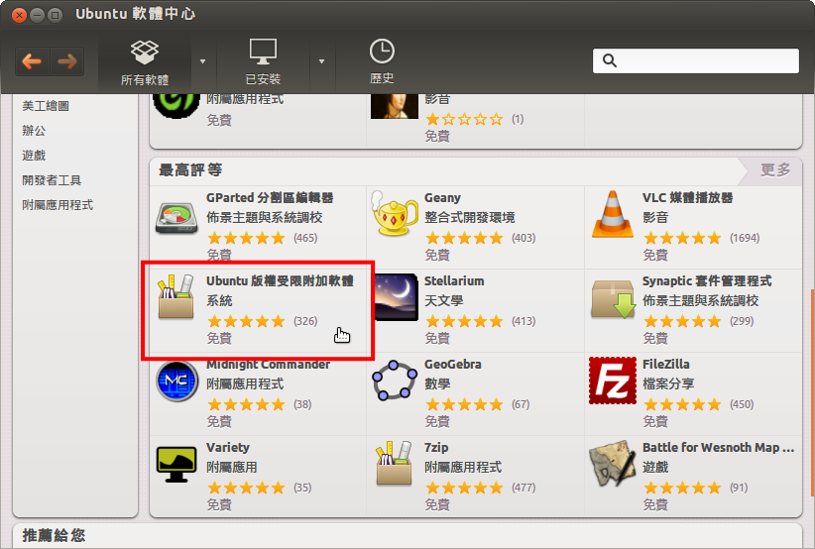
由於這個套件是Ubuntu灌完後幾乎人人都會灌的東西，所以你應該在Ubuntu軟體中心的首頁上會看到它。

Slide 6
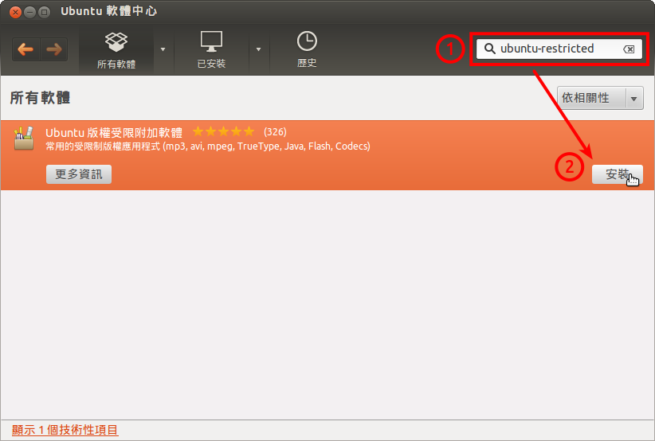
如果沒看到的話，在搜尋框上輸入
"ubuntu-restricted"，你應該能看到。
選取它，然後按「安裝」。

Slide 7
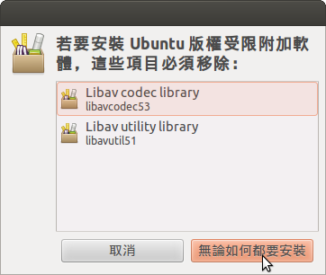
這個套件會跟Ubuntu預先安裝的解碼器會衝突，所以它會移除一些套件。

Slide 8
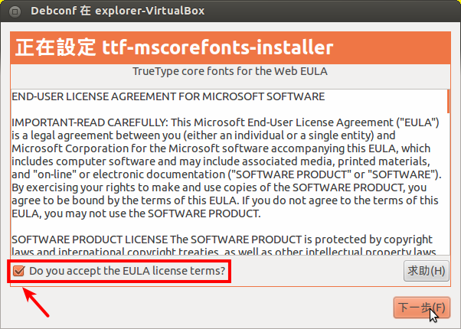
安裝時會出現一個視窗，這是微軟字型的授權條款，勾選"Do you accept the EULA license terms"然後按「下一步」。

Slide 9
Google Chrome
網路瀏覽器，可替代Firefox
http://www.google.com/chrome/
Ubuntu的套件庫裡有提供Chromium瀏覽器，但如果你對Chromium不喜歡，你可以到Google網站去下載Chrome……
Firefox is a trademark of the Mozilla Foundation.

Slide 10
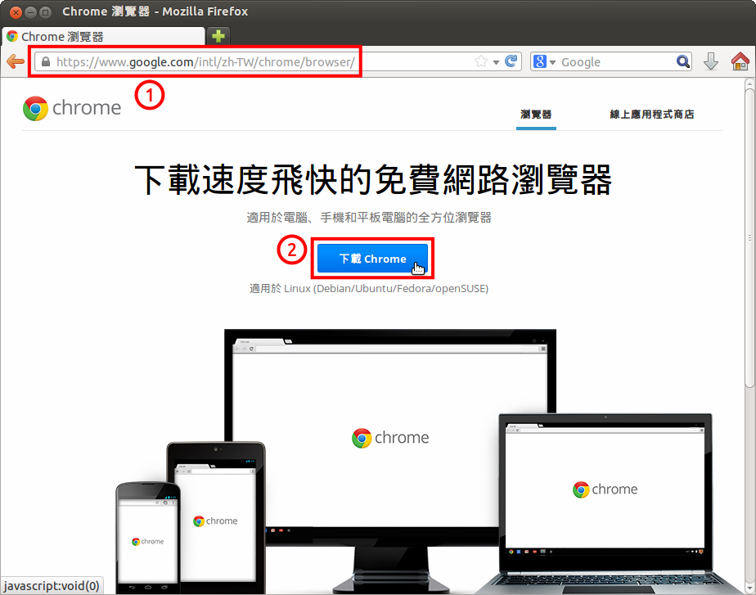
連上www.google.com/chrome/
（網址會重定向）
按「下載 Chrome」

Slide 11
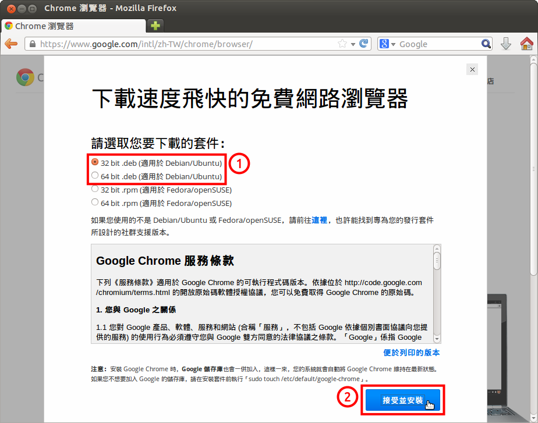
根據你的系統是32還是64位元，來選擇
"32 bit .deb"或"64 bit .deb"。
閱讀服務條款，然後按「接受並安裝」。

Slide 12
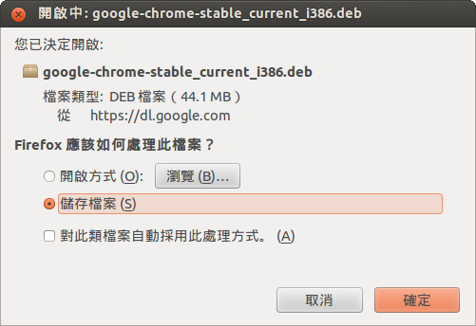
你的瀏覽器會開始下載一個.deb檔，這就是Chrome的安裝程式，把它儲存起來。

Slide 13
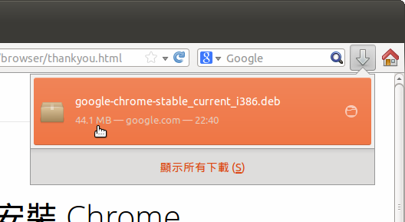
下載完成後，開啟它。

Slide 14
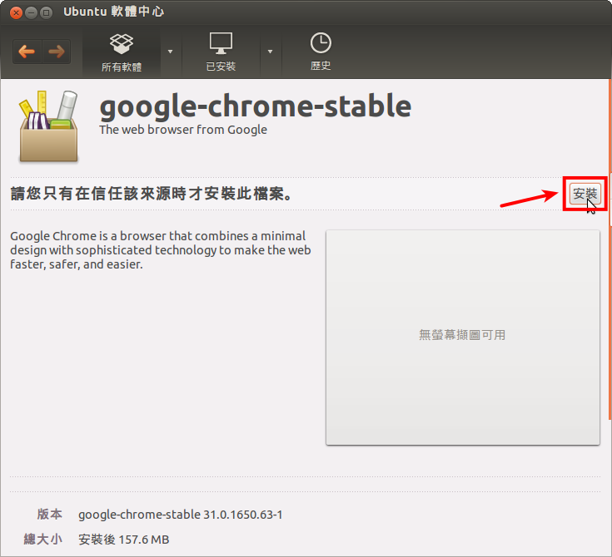
Ubuntu軟體中心會出現，並顯示這個名為google-chrome-stable的套件。按「安裝」。

Slide 15
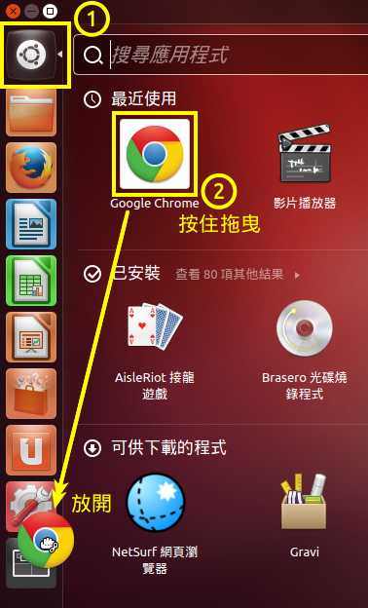
安裝完後，你可以把Google Chrome圖示放到啟動器上，以便快速找到它。
按「開始」鈕
在應用程式區找到Google Chrome，按住滑鼠左鍵拖曳，然後在啟動器上放開滑鼠。

Slide 16
Skype
網路電話兼即時通訊軟體，有用過的都知
道，不再解釋。
Skype官方有出Linux版，但是在PChome網站上找不到，要前往這裡下載：
http://www.skype.com/download-skype/
（至於LINE的使用者，很抱歉，LINE沒有出Linux版，但是有網友影片教你如何搭配Wine來使用。）
Skype is a trademark of Skype or related entities.

Slide 17
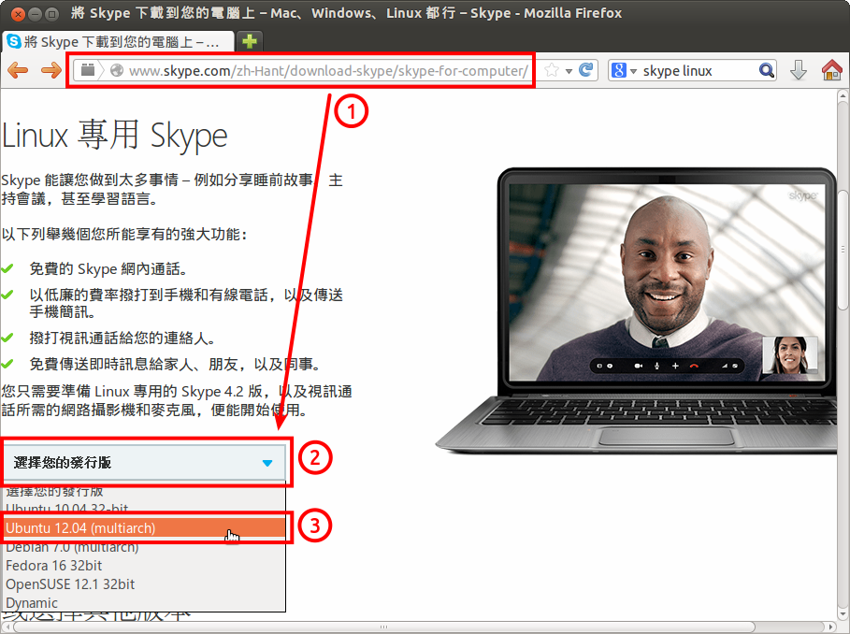
連上www.skype.com/download-skype/
（網址會重定向）
點擊下拉選單，選擇Ubuntu 12.04 (multiarch)

Slide 18
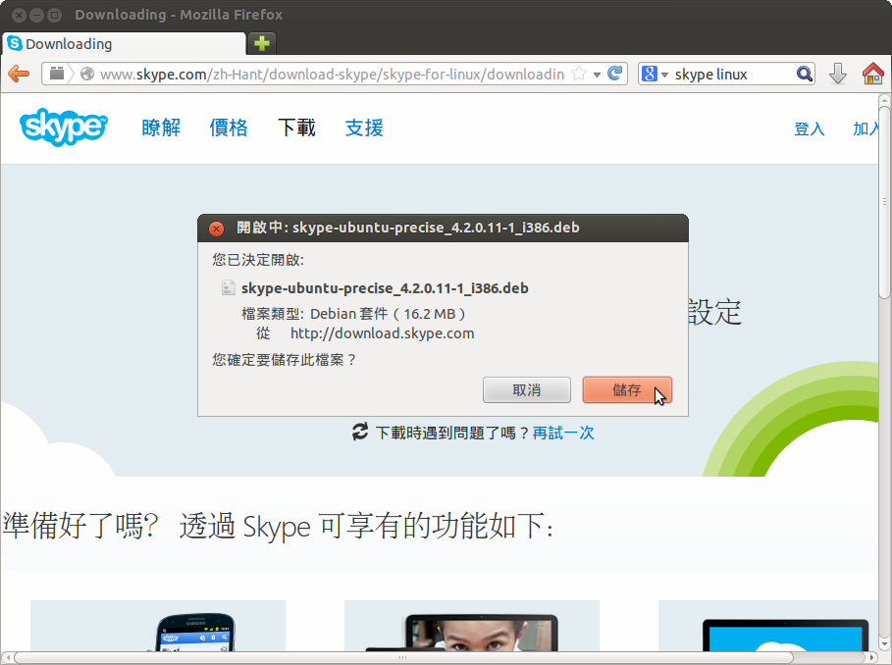
選完後你會進入下載頁，開始下載Skype安裝程式的.deb檔。

Slide 19
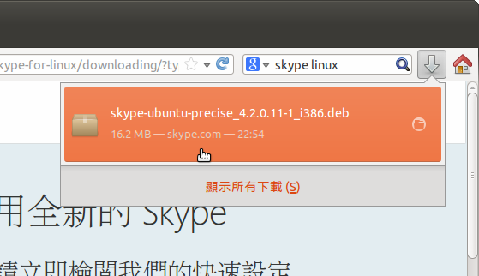
下載完成後，開啟它。

Slide 20
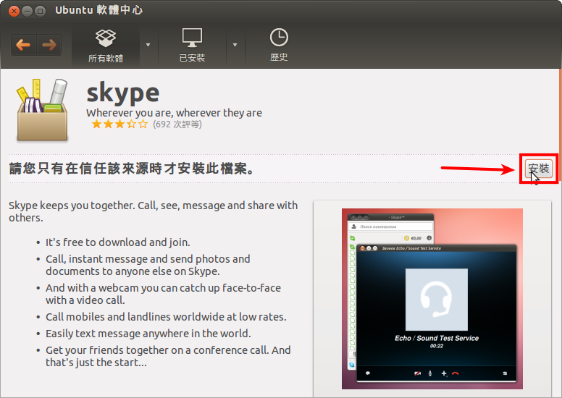
Ubuntu軟體中心會出現，並顯示這個名為skype的套件。按「安裝」。

Slide 21
gcin輸入法（我會用諧音「G星」、「巨星」稱呼它）
中文輸入法，其中一個強大的功能就是預先
選詞（詞音輸入）。gcin在台灣非常受歡
迎，但是有個缺點是對Ubuntu桌面支援很差。
網站：http://hyperrate.com/dir.php?eid=67
hime輸入法（hime是「公主」的意思，但我會稱呼它「希美」）
hime是gcin的一個分支版本（主要是開發者的意見分歧），功能跟gcin一樣，但有在繼續維護。此教學會以hime輸入法為主。
網站：http://hime-ime.github.io/

Slide 22
如果Ubuntu預設的iBus與新酷音輸入法已經適合你了，你可以不需要安裝gcin或hime輸入法。可是如果你很喜歡詞音輸入的話，以下教你如何安裝……

Slide 23
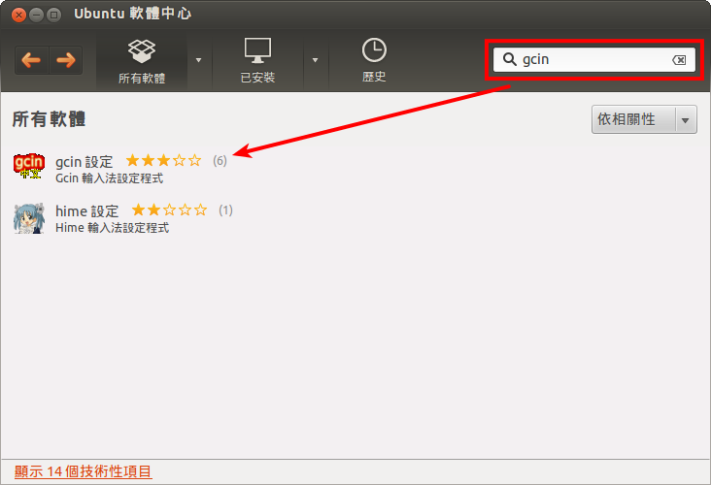
Ubuntu軟體中心有同時提供gcin與hime輸入法，只要搜尋"gcin"就可以找到兩個。選一個安裝即可。

Slide 24
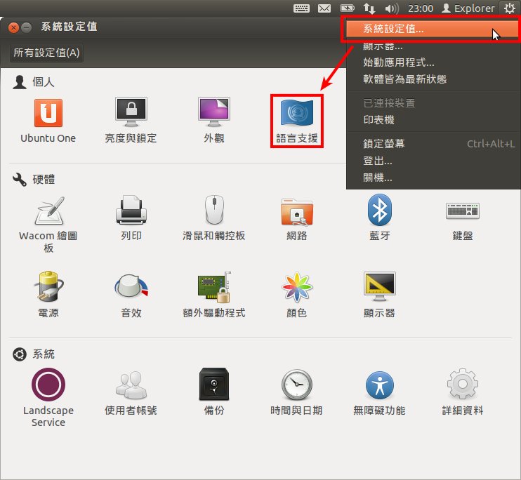
安裝完gcin或hime之後，在「系統設定值」裡面按出「語言支援」。

Slide 25
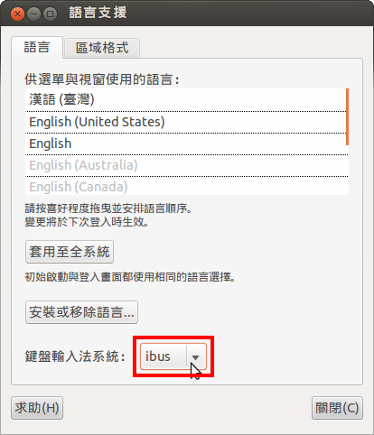
在「語言支援」視窗的下方有個「鍵盤輸入法系統」的下拉選單，點選它……

Slide 26
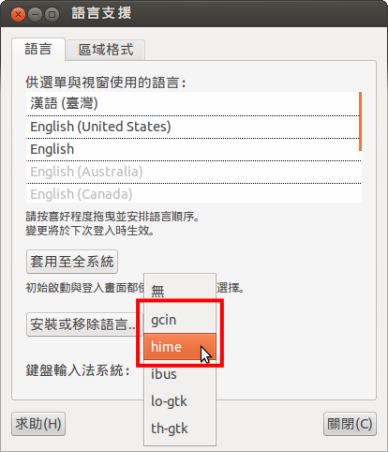
然後選擇gcin或hime輸入法。
這個設定會在下次登入時生效，所以要先登出然後再登入，才能使用新的輸入法。

Slide 27
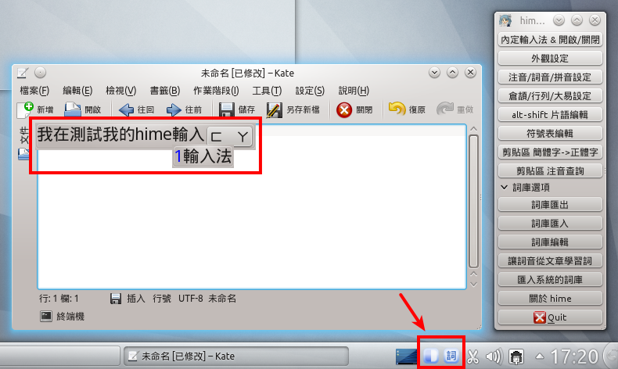
如果你是用Ubuntu預設之外的桌面環境，你在登入之後可以直接使用gcin / hime輸入法，不需要再做任何調整。

Slide 28
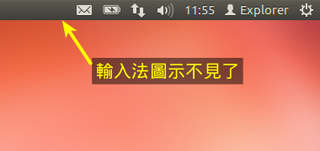
如果你用的是Ubuntu桌面(Unity)，你會發現輸入法的圖示沒有顯示在工作列上。這是一個bug，但在Ubuntu 12.04上可以暫時解決。

Slide 29
解決gcin / hime在Ubuntu桌面上無法顯示圖示的問題
（使用圖形介面）
註：以下的解法可以用在Ubuntu 12.04與12.10，在13.04之後這個設定已經移除，所以只能等hime更改設計才能解決。

Slide 30
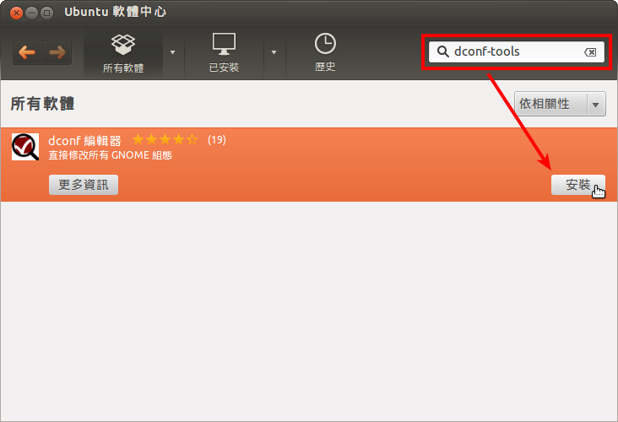
在Ubuntu軟體中心搜尋"dconf-tools"並安裝dconf編輯器。（此編輯器我們只使用一次，用完後可以移除。）
註：在終端機可以直接用"sudo apt-get install dconf-tools"指令來安裝。

Slide 31
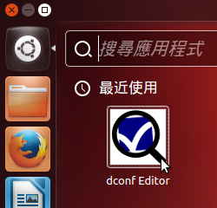
在應用程式區找到並開啟dconf Editor。

Slide 32
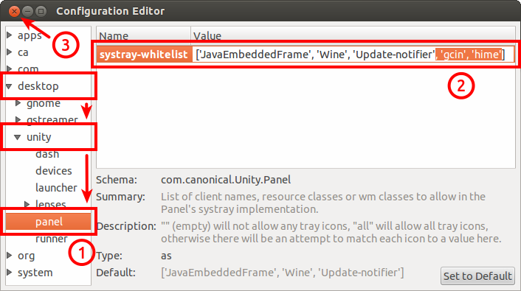
在左側的目錄樹上選取desktop/unity/panel。
修改systray-whitelist的數值，在方括號的項目後面加上「, 'gcin', 'hime'」。
設定完之後關閉視窗。

Slide 33
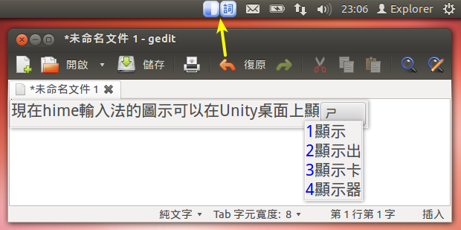
重新登入系統後，你就會看見輸入法的圖示顯示在Ubuntu桌面(Unity)上了。

Slide 34
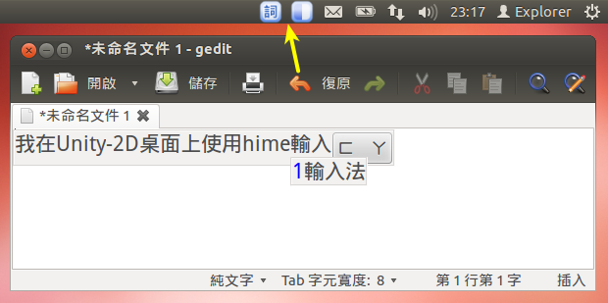
這是在Ubuntu 2D桌面(Unity-2D)上，輸入法的圖示顯示的樣子。

Slide 35
解決gcin / hime在Ubuntu桌面上無法顯示圖示的問題
（使用命令列）
註：以下的解法可以用在Ubuntu 12.04與12.10，在13.04之後這個設定已經移除，所以只能等hime更改設計才能解決。

Slide 36
設定
# 請在終端機上輸入這三行指令（不需要sudo）：
gsettings set com.canonical.Unity.Panel systray-whitelist \
"$(gsettings get com.canonical.Unity.Panel systray-whitelist |
sed -e "s/]$/, 'gcin', 'hime']/")"
檢查
gsettings get com.canonical.Unity.Panel systray-whitelist
（看看出來的值有沒有'gcin'與'hime'的字樣）
dconf read /desktop/unity/panel/systray-whitelist
（如果你有安裝dconf-tools，則dconf指令的輸出會跟上一行一樣）
回復原始設定
gsettings reset com.canonical.Unity.Panel systray-whitelist

Slide 37
sudo apt-get的意思和PPA

Slide 38
關於sudo apt-get
在網路上的說明文件或教學文章裡面，並不會每次都教你使用圖形介面或是Ubuntu軟體中心來安裝軟體。
由於Ubuntu系列的Linux發行版眾多，而每個發行版都有自己的一套軟體中心，要針對不同的圖形介面，這樣對寫教學文章的人會很累。
於是，在社群裡面，網友都會告訴你如何使用命令列來安裝指定的軟體，在Ubuntu的系統裡，安裝軟體的指令為（全部小寫）：
sudo apt-get install 〈套件名稱〉

Slide 39
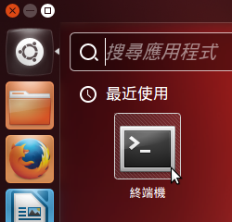
關於sudo apt-get（續）
你需要打開你的終端機，終端機就相當於Windows的「命令提示字元」。在Ubuntu桌面，可以使用快速鍵Ctrl+Alt+T（不同的桌面使用的終端機快速鍵可能會不一樣）

Slide 40
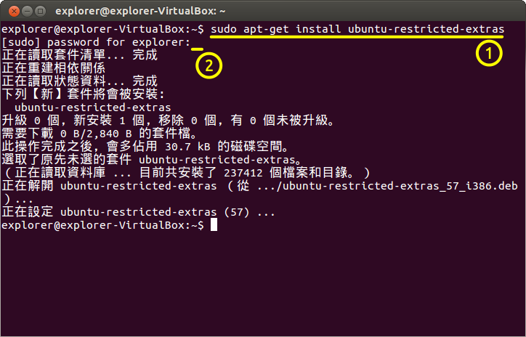
關於sudo apt-get（續）
以ubuntu-restricted-extras為例子……
輸入"sudo apt-get install ubuntu-restricted-extras"
輸入你的密碼來做認證（密碼不會顯示出來是正常的）
等待安裝完成

Slide 41
在本教學裡面，所有在終端機（命令列）裡面輸入的指令都會以綠色字來標示。
如果一行的指令很長，在Unix和Linux的shell是允許你分行輸入的，方法是在一行指令的尾端輸入" \"（空格-反斜線）然後換行，shell會把換行之後的東西當成同一行來處理。
本教學會用同樣的慣例來標示指令，例如：
echo The quick brown fox \
jumps over a dog.
與這個指令是一模一樣的：
echo The quick brown fox jumps over a dog.

Slide 42
關於PPA
PPA全名是Personal Package Archives，是Ubuntu系統的特別套件庫。如果你覺得Ubuntu基本套件庫的軟體不適合你，你可以自己增加這些套件庫。
PPA顧名思義是個人維護的，Ubuntu官方不會直接支援它們，但是很多軟體上游的開發者會自己提供PPA，給使用者安裝他們最新版的軟體。
在命令列，新增與刪除PPA使用的是：
sudo add-apt-repository 〈套件庫來源〉
sudo add-apt-repository --remove 〈套件庫來源〉
後面有例子(LibreOffice, Bumblebee, Wine)。

Slide 43
LibreOffice
自由的辦公室軟體，包含Writer, Calc,
Impress和Draw，功能相當於微軟的
Word, Excel, PowerPoint和Visio。
官網（英文）https://www.libreoffice.org/
正體中文站http://zh-tw.libreoffice.org/
Ubuntu安裝時已經附贈了LibreOffice，但是
LibreOffice的檔案格式（odt等）並不能在微軟的Office上開啟！
意思是，你在Windows上面也要灌LibreOffice。

Slide 44
請重新開機至Windows，來安裝Windows版的LibreOffice……

Slide 45
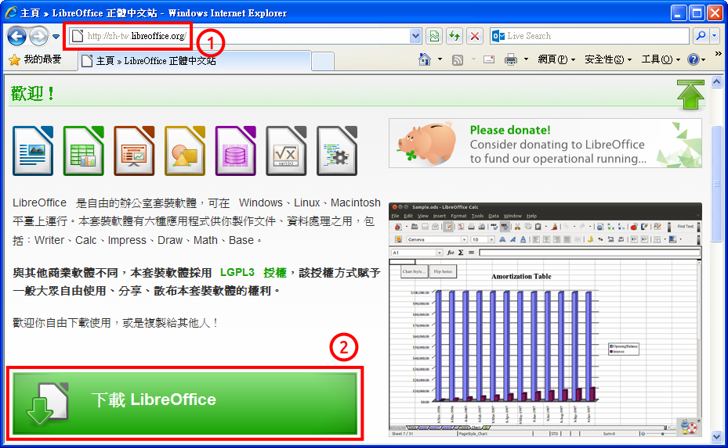
連上zh-tw.libreoffice.org
按「下載 LibreOffice」

Slide 46
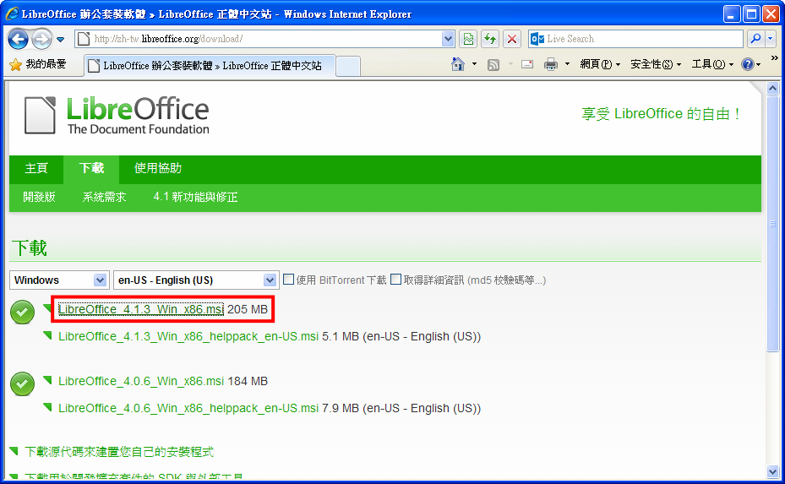
在下載頁，第一個檔案就是LibreOffice的主安裝程式(LibreOffice_4.X.X_Win_x86.msi)，點選、下載它。

Slide 47
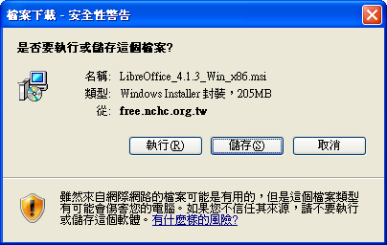
把LibreOffice的安裝程式儲存起來。這程式是多國語言的，中英皆可用。
註：檔名為"LibreOffice_4.X.X_Win_x86_helppack_zh-TW.msi"的是中文的說明檔的安裝程式，安裝之後你可以在沒連上網路的時候看LibreOffice的說明。

Slide 48
安裝LibreOffice的步驟可以一直按「下一步」來完成，基本上你不需要調任何東西。
（LibreOffice會自動偵測doc, xls, ppt檔是不是用微軟Office來開，如果是的話就不會動，否則用LibreOffice開）

Slide 49
Ubuntu 12.04內附的LibreOffice是3.5版，為了穩定，不會使用4.X的新版。
但如果你是一位想求新的使用者，你可以新增PPA來升級LibreOffice。（這步驟是選擇性的）
由於新增各家的PPA的方法都很類似，所以圖形介面我只會示範一次，以後就使用命令列。

Slide 50
新增LibreOffice PPA並升級LibreOffice
（使用圖形介面）

Slide 51
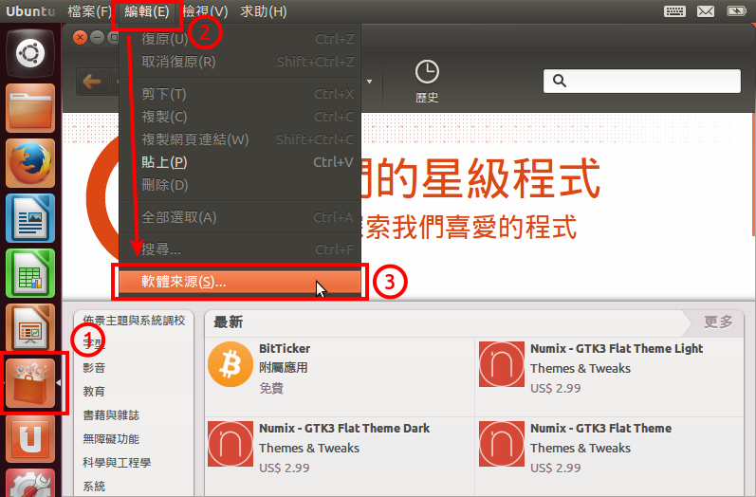
開啟Ubuntu軟體中心
按「編輯」→「軟體來源」

Slide 52
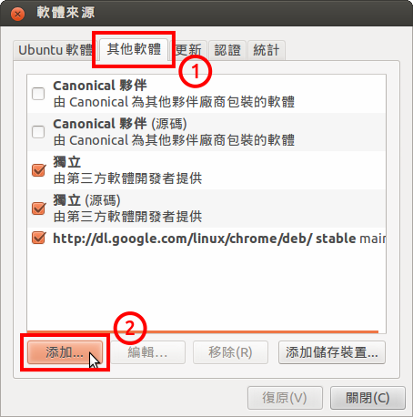
按「其他軟體」頁籤
按「添加」鈕

Slide 53
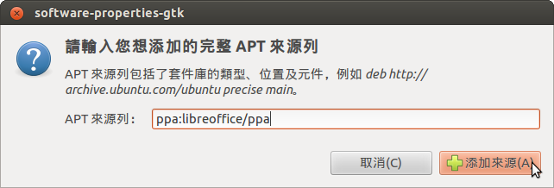
在APT來源列上面，輸入"ppa:libreoffice/ppa"
註：所有PPA都可以用"ppa:"開頭的網址來新增，系統會把網址展開，變成
"deb http://ppa.launchpad.net/libreoffice/ppa/ubuntu precise main"
LibreOffice PPA 的描述頁（英文）

Slide 54
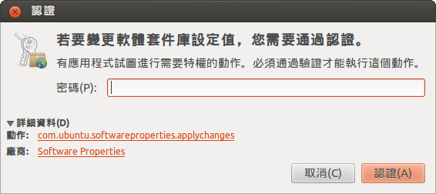
輸入你的密碼來做認證、取得管理員權限。

Slide 55
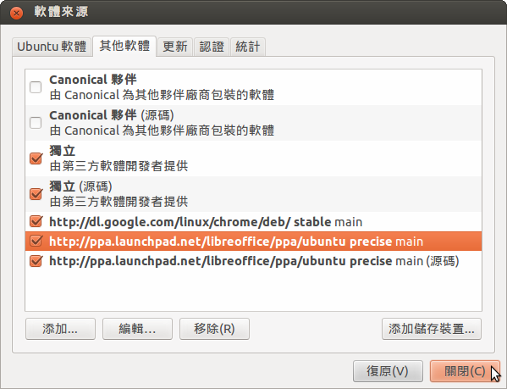
當你看見兩項LibreOffice的PPA出現時，就表示你設定成功，可關閉視窗了。

Slide 56
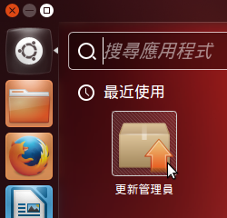
接下來開啟「更新管理員」

Slide 57
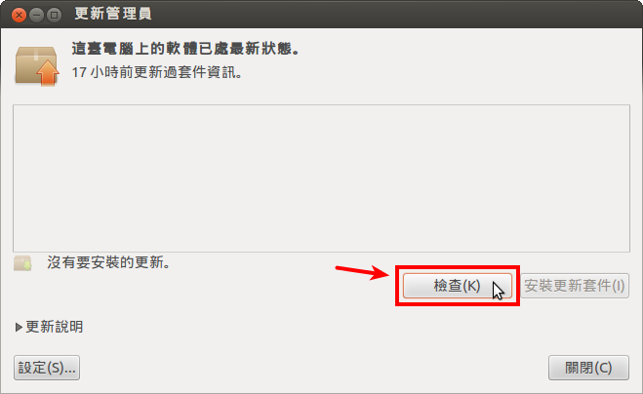
按「檢查」來檢查更新。因為我們已經新增了PPA，我們需要重新檢查更新來取得PPA的套件清單。

Slide 58
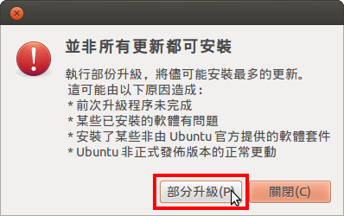
檢查更新後，會出現交談窗提醒你要「部份升級」，就照著做。（這會升級LibreOffice至PPA的最新版）

Slide 59
新增LibreOffice PPA並升級LibreOffice
（使用命令列）

Slide 60
以上的步驟，在命令列相當於這三行指令：
# 第一行，新增PPA來源
sudo add-apt-repository ppa:libreoffice/ppa
LibreOffice PPA 的描述頁（英文）
# 第二行，更新套件清單（「檢查更新」）
sudo apt-get update
# 第三行，升級軟體（「部份升級」）
sudo apt-get dist-upgrade
當你輸入指令時，系統會要求你輸入密碼、按Enter來確認執行等等，就照著指示操作即可。

Slide 61
驅動程式（顯示卡和無線網卡）
AMD(ATI)和NVIDIA的顯示卡都有Linux
版的驅動程式。
但是Ubuntu內附的是開源社群另外開發的驅動(radeon和nouveau)而不是原廠的驅動，如果你沒有需要玩電腦遊戲，或是做特別GPU的運算，那你沒有特別需要使用原廠的驅動。
至於無線網卡的驅動程式，有些廠商並沒有開放其原始碼，所以沒附在Ubuntu光碟裡面，而要另外安裝。

Slide 62
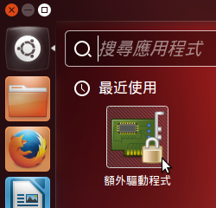
你可以先使用Ubuntu的「額外驅動程式」，來檢查看看你的電腦需不需要額外灌驅動程式……

Slide 63
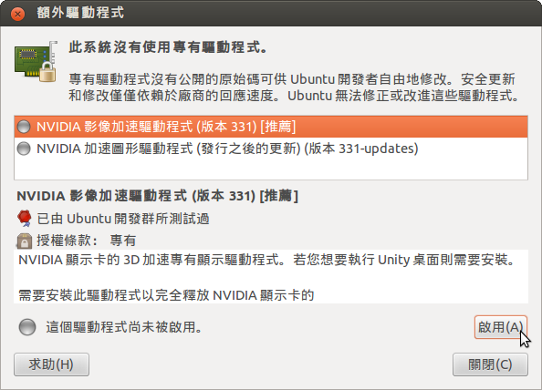
這裡會列出適合你電腦使用的顯示卡與無線網卡的驅動程式。
你可以把它們全部啟用，但同個裝置的驅動程式只要啟用一個版本就好了。

Slide 64
jockey-text
如果你沒有圖形介面可以使用，你可以在終端機上用jockey-text來管理驅動，例如：
#列出可使用的驅動程式
jockey-text --list
#啟用NVIDIA顯示卡驅動程式
jockey-text -e xorg:nvidia_331
#停用AMD(ATI)顯示卡驅動程式
jockey-text -d xorg:fglrx-updates
參考資料：BinaryDriverHowto – Ubuntu Help Wiki

Slide 65
手動安裝顯示卡驅動程式
如果「額外驅動程式」(jockey)沒有偵測到你的顯示卡，那你可以依照顯示卡廠牌來安裝驅動程式。
你可以用"lspci | grep VGA"指令來列出你的顯示卡廠牌。
AMD(ATI)驅動程式（加amdcccle設定工具）
sudo apt-get install fglrx-updates \
fglrx-amdcccle-updates
NVIDIA驅動程式（加nvidia-settings設定工具）
sudo apt-get install nvidia-331 nvidia-settings
註：Ubuntu的套件庫有提供舊版的驅動程式套件，但除非是特殊原因，不然我會建議你移除他們。移除的指令為
"sudo apt-get remove fglrx fglrx-amdcccle nvidia-304"

Slide 66
手動安裝顯示卡驅動程式（續）
參考資料：
BinaryDriverHowto/AMD – Ubuntu Help Wiki
BinaryDriverHowto/Nvidia – Ubuntu Help Wiki
如果你的顯示卡不是AMD或NVIDIA的，通常你不需要做任何事，Ubuntu就已經把驅動程式設定好了。（否則請自行搜尋解決方法）
如果你的顯示卡有雙顯示晶片（例如NVIDIA Optimus），那你還需要安裝雙顯示卡技術的驅動程式，請看下頁……

Slide 67
雙顯示卡技術
AMD 和 NVIDIA 公司都有開發自己的雙顯示卡技術，一個是 AMD Switchable Graphics ，一個是 NVIDIA Optimus 。這個技術主要用在筆記型電腦，透過顯示晶片的自動切換，來達到省電的目的。
如果你在Windows上有手動安裝過驅動，你會發現雙顯示卡技術的筆電會灌兩套驅動程式。
在 Linux ，雙顯示卡的支援並沒有很好，這主要是廠商態度的關係（不注重 Linux 的消費者市場）。不過 NVIDIA 自從 Linux 創辦人比中指之後，態度有些好轉，正盡力開發 Optimus 的 Linux 支援。

Slide 68
雙顯示卡技術（續）
NVIDIA的雙顯示卡驅動有兩個：
nvidia-prime，為NVIDIA原廠開發的
Bumblebee ，為 NVIDIA 之前，開源社群開發的
兩者會衝突，你只能擇一安裝。
AMD的雙顯示卡必須直接使用原廠的驅動程式：
fglrx-pxpress
參考資料：
HybridGraphics – Ubuntu Wiki
Hybrid Graphics Systems – RudraGeek

Slide 69
雙顯示卡技術（續）
注意：我並沒有AMD+Intel雙顯卡的筆電，所以後面AMD部份的教學我沒有測試過，不能保證方法能成功。

Slide 70
安裝nvidia-prime驅動程式
（適用NVIDIA+Intel雙顯卡）
註：針對Ubuntu初學者我建議安裝這個。
以下的步驟是針對Ubuntu 12.04而設計的，在Ubuntu 13.10裡面附的nvidia-prime版本是0.4的舊版，不支援切換顯示晶片的功能，所以在Ubuntu 13.10上面我不建議使用nvidia-prime。

Slide 71
安裝nvidia-prime
1.你需要先升級X視窗系統。Ubuntu 12.04的X視窗系統版本太舊了，會跟nvidia-prime不相容。
sudo apt-get install --install-recommends \ xserver-xorg-lts-trusty
請注意這指令也會同時升級Linux核心及libgl1-mesa-glx套件。
註：只要是raring以上的X stack就可以相容了，所以你可以灌比較舊的xserver-xorg-lts-raring而不用trusty的版本。
關於 LTS Hardware Enablement Stack 的資訊請查閱 Ubuntu Wiki 上的文章。
注意 saucy 與 trusty 的 HWE 會在 2014 年 8 月 8 日結束支援。

Slide 72
安裝nvidia-prime（續）
注意！nvidia-prime與Bumblebee是會相衝突的，在安裝nvidia-prime之前請確保Bumblebee已經移除：
sudo apt-get remove bumblebee \
bumblebee-nvidia primus
2.安裝NVIDIA驅動程式與nvidia-prime：
sudo apt-get install nvidia-331 \
nvidia-settings nvidia-prime
3.重新開機：
sudo reboot

Slide 73
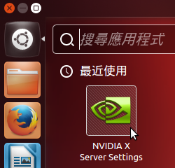
NVIDIA的設定工具(nvidia-settings)可以讓你選擇要使用哪個顯示晶片。

Slide 74
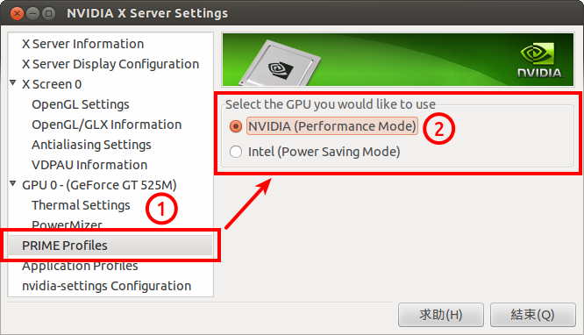
點選PRIME Profiles
你可以選擇要使用NVIDIA（效能模式）還是Intel（省電模式）的顯示晶片
設定完後要登出然後再登入才會生效

Slide 75
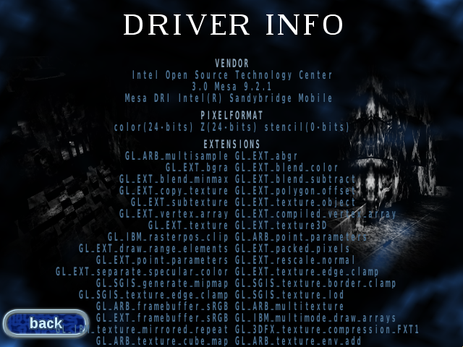
這個設定會影響到你跑電腦遊戲時會用什麼顯示晶片，例如此圖是用Intel顯示晶片……
註：這款遊戲叫做 OpenArena ，是開放原始碼的第一人稱射擊遊戲。改自《雷神之鎚 3 》的引擎。你可以透過 Ubuntu 軟體中心來安裝。

Slide 76
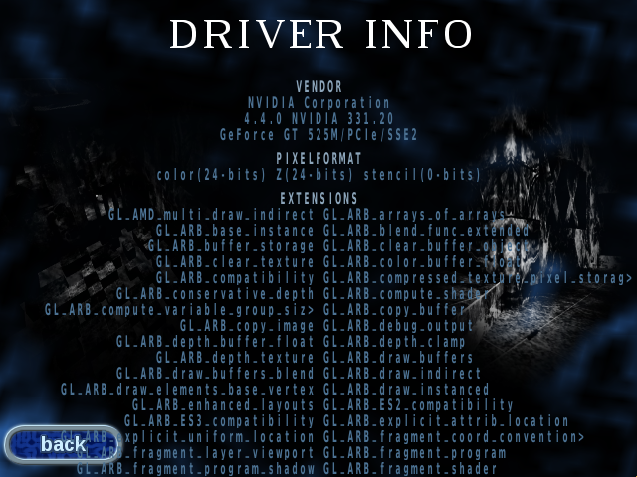
……你或許會切換成NVIDIA的晶片來增加遊戲效能。

Slide 77
安裝Bumblebee驅動程式
（適用NVIDIA+Intel雙顯卡）

Slide 78
安裝Bumblebee
注意！Bumblebee與nvidia-prime是會相衝突的，在安裝Bumblebee之前請確保nvidia-prime已經移除：
sudo apt-get remove nvidia-prime
1.新增Bumblebee的PPA並更新套件清單：
sudo add-apt-repository ppa:bumblebee/stable
sudo apt-get update
Bumblebee PPA 的描述頁（英文）
2.安裝NVIDIA驅動程式以及Bumblebee：
sudo apt-get install nvidia-331 \
nvidia-settings bumblebee bumblebee-nvidia

Slide 79
安裝Bumblebee（續）
3.安裝Primus（選擇性安裝。Primus是Bumblebee的一個後端函式庫，使用Primus的效能會比Bumblebee預設的後端VirtualGL好）：
sudo apt-get install primus
64位元系統需要加安裝primus-libs-ia32:i386
套件。
4.重新開機：
sudo reboot
參考資料：Bumblebee Installation – Ubuntu Wiki

Slide 80
安裝Bumblebee（續）
Bumblebee會將所有的程式（包括桌面）用Intel晶片來顯示。如果你有要使用NVIDIA晶片的話，你需要打開終端機，輸入：
optirun 〈程式名稱〉
以OpenArena來舉例：
#這樣會使用NVIDIA顯示晶片
optirun openarena
#這樣會使用Intel顯示晶片
openarena
如果你有Primus，則你可以用primusrun代替optirun指令。

Slide 81
安裝fglrx-pxpress驅動程式
（適用AMD+Intel雙顯卡）

Slide 82
安裝fglrx-pxpress
1.你需要先升級X視窗系統。Ubuntu 12.04的X視窗系統版本太舊了，會跟fglrx-pxpress不相容。
sudo apt-get install --install-recommends \ xserver-xorg-lts-trusty
請注意這指令也會同時升級Linux核心及libgl1-mesa-glx套件。
註：只要是raring以上的X stack就可以相容了，所以你可以灌比較舊的xserver-xorg-lts-raring而不用trusty的版本。
關於 LTS Hardware Enablement Stack 的資訊請查閱 Ubuntu Wiki 上的文章。
注意 saucy 與 trusty 的 HWE 會在 2014 年 8 月 8 日結束支援。

Slide 83
安裝fglrx-pxpress（續）
2.安裝AMD驅動程式與fglrx-pxpress：
sudo apt-get install fglrx-updates \
fglrx-amdcccle-updates fglrx-pxpress
3.重新開機：
sudo reboot

Slide 84
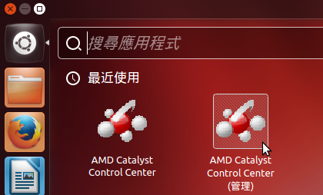
你可以使用「AMD Catalyst Control Center (管理)」來切換顯示晶片。
管理模式會要求你輸入密碼以取得管理員權限。

Slide 85
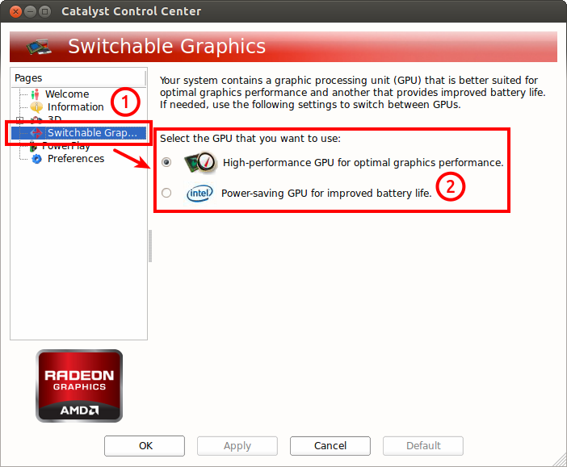
點選Switchable Graphics
你可以選擇要使用AMD（效能模式）還是Intel（省電模式）的顯示晶片
設定完後需要重新開機
註：我沒有硬體可以測試，所以此螢幕擷圖不是我取的。它來自這裡[1] [2]

Slide 86
Wine
讓Windows的程式能在Linux上執行。
http://www.winehq.org/
Wine本身是一套相容層(compatibility layer)，它在Linux或Unix上面做一個相容Windows的環境。即使這樣，Wine不能保證所有的Windows程式都能在Linux上通行無阻。
Wine的網站上有應用程式相容性資料庫（英文），你可以自行查閱。

Slide 87
安裝Wine
Wine有提供穩定版(1.6.X)以及測試版(1.7.X)，你可以自己選擇要灌哪一種。
1.新增Wine PPA並更新套件清單：
sudo add-apt-repository ppa:ubuntu-wine/ppa
sudo apt-get update
Wine PPA 的描述頁（英文）
2.安裝Wine 1.7 (如果你要穩定版，請改成1.6)：
sudo apt-get install wine1.7
參考資料：Installing Wine on Ubuntu – WineHQ

Slide 88
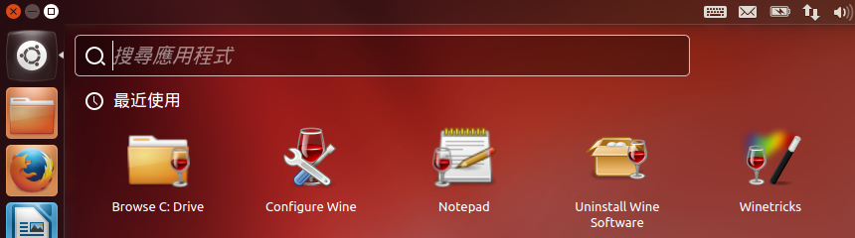
Wine安裝完後，在應用程式選單裡可以看到五個項目：
Browse C: Drive（注意Wine的C槽跟你的Windows的C槽是分開的）
Configure Wine（Wine設定）
Notepad（Wine記事本）
Uninstall Wine Software（Wine新增/移除程式）
Winetricks

Slide 89
中文字型
Ubuntu剛安裝完，會有四個（兩系列）中
文字型可以使用：
文泉驛系列（文泉驛正黑、文泉驛微米黑）
文鼎 PL UMing 、文鼎 PL Ukai
本節會介紹更多免費的中文字型，以及教你如何複製Windows的中文字型到Ubuntu上使用。
提醒：很多Windows的字型都是有版權的，除了標示可以自由散布的以外，請不要把這些字型散布到網路上。

Slide 90
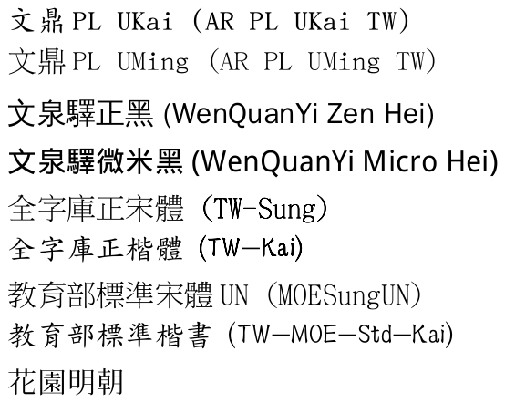
在Linux可使用的一些免費中文字型

Slide 91
免費中文字型
以下我會列出字型的套件名稱，你可以用
"sudo apt-get install 〈套件〉" 來安裝之。
Droid Sans Fallback
Android系統內建的中文字型，由Ascender Corporation所開發。
套件名：fonts-droid
「文泉驛微米黑」即是基於此字型而修改的。

Slide 92
免費中文字型（續）
文鼎PL字型
文鼎公司所提供的公眾授權字型[1]
文鼎 PL 中楷 [繁] (fonts-arphic-bkai00mp)
文鼎 PL 細上海宋 [繁] (fonts-arphic-bsmi00lp)
文鼎 PL 报宋 [简] (fonts-arphic-gbsn00lp)
文鼎 PL 中楷 [简] (fonts-arphic-gkai00mp)
文鼎 PL 明體 U20-L (尚無套件，請至此下載)
文鼎 PL 報宋 2GBK (尚無套件，請至此下載)
UMing與UKai是開源社群(Firefly, CJKUnifonts, et al.)基於前四個字型所修改的。

Slide 93
免費中文字型（續）
CNS11643全字庫字型[1]（採用禁止改作授權，非自由字型）
全字庫正宋體(fonts-cns11643-sung)
全字庫正楷體(fonts-cns11643-kai)
教育部標準字體[2] [3]（採用禁止改作授權，非自由字型）
教育部標準宋體(fonts-moe-standard-song)
教育部標準楷體(fonts-moe-standard-kai)
Ubuntu 12.04的套件庫還沒有教育部標準宋體與楷體的套件，所以請手動下載deb套件包（宋體、楷體）然後滑鼠雙點deb檔來安裝之。

Slide 94
免費中文字型（續）
花園明朝(Hanazono minchō) [1]
由日本的 GlyphWiki 計劃所開發的字型，是目前唯一能支援 Unicode 中日韓統一表意文字 (CJK Unified Ideographs) 擴展區 C 與 D 的開源字型。
套件名：fonts-hanazono
其他中日韓字型
本文不會特別介紹其它中、日、韓的字型，有需要時，請自行查閱網路文章。
适用于GNU/Linux的字型 – FlossDoc
List of CJK fonts – Wikipedia

Slide 95
複製Ubuntu的字型到Windows上使用

Slide 96
在Ubuntu，你所安裝的字型都存放在/usr/share/fonts/truetype資料夾之中，當你在Windows有Ext2Fsd（見第4章）可以掛載Ubuntu的磁碟時，你可以複製/usr/share/fonts/truetype資料夾裡的字型到C:\Windows\Fonts裡面。
注意在Ubuntu的套件庫裡提供的字型有些是舊版的。如果你想要用較新版的字型，你可以從該字型的官網來下載並安裝新版（假如它是免費的）。

Slide 97
複製Windows的字型到Ubuntu上使用

Slide 98
本節會假設你已熟悉基本的命令列的指令（mkdir, cp等等），如果你還不了解，我會在每一行指令上加上中文解釋，只要照著打就好了。
在開始前，請先把Windows的磁碟掛載好（見第4章），我假設掛載的位置為/media/WinXP。
1.先在Ubuntu的字型目錄裡新增一個子目錄，名叫"windows-fonts"
cd /usr/share/fonts/truetype
sudo mkdir windows-fonts
2.切換至Windows碟的字型目錄
cd /media/WinXP/Windows/Fonts

Slide 99
3.在Windows XP，你有這些中文字型可以複製：
kaiu.ttf – 標楷體 [繁]
mingliu.ttc, mingliub.ttc – 細明體 [繁]
simsun.ttc, simsunb.ttf – 中易宋体 [简]
simkai.ttf – 中易楷体 [简]
simhei.ttf – 中易黑体 [简]
sudo cp kaiu.ttf mingliu.ttc mingliub.ttc \
simsun.ttc simsunb.ttf simkai.ttf simhei.ttf \
/usr/share/fonts/truetype/windows-fonts

Slide 100
4.如果你用的是Windows Vista或7，則你多了這些中文字型可以複製：
simfang.ttf – 中易仿宋 [简]
msjh.ttf, msjhbd.ttf – 微軟正黑體 [繁]
msyh.ttf, msyhbd.ttf – 微软雅黑 [简]
sudo cp simfang.ttf msjh.ttf msjhbd.ttf \
msyh.ttf msyhbd.ttf \
/usr/share/fonts/truetype/windows-fonts

Slide 101
5.複製完所有檔案後，把檔案的擁有者設定成root：
cd /usr/share/fonts/truetype/windows-fonts
sudo chown root:root *.ttf *.ttc
6.更新系統的字型快取資料(cache)：
sudo fc-cache -r -v

Slide 102
Next:
當機生存指南

Slide 103

本著作由宋岡哲<explorer09@gmail.com>製作，以
創用CC 姓名標示-相同方式分享4.0國際 授權條款釋出。
詳細授權條款，請至http://creativecommons.org/licenses/by-sa/4.0/
Windows is a registered trademark of Microsoft Corporation in the United States and
other countries.
Ubuntu is a registered trademark of Canonical Ltd.
EaseUS is a registered trademark of EaseUS.（成都易我科技开发有限责任公司）

